Slide 1
PC学習会 10
2021年11月15日
夜久 竹夫

Slide 2
前回前々回のまとめ
7回目(10月25日) アプリのダウンロードとインストール
例：LibreOffice のダウンロードとインストール

Slide 3
Libreofficeのインストール
Libreoffice のサイトに繋げる。
＜ダウンロード＞ボタンをクリック
ダウンロード終了まで数分待つ
ダウンロードが終了したら、＜ファイルを開く＞ボタンを押して、ファイルを開く
＜インストール＞ボタンを押す
＜変更を加える＞ボタンを押す
完了表示が出たら完了。デスクトップにlibreofficeアイコンが表示される。
使用するときはこのアイコンを押す

Slide 4
8回目(11月1日)メールアプリの操作
Cc, Bcc の概要、設定と使い方
アドレス帳の使い方
Gmailアカウントの取得法

Slide 5
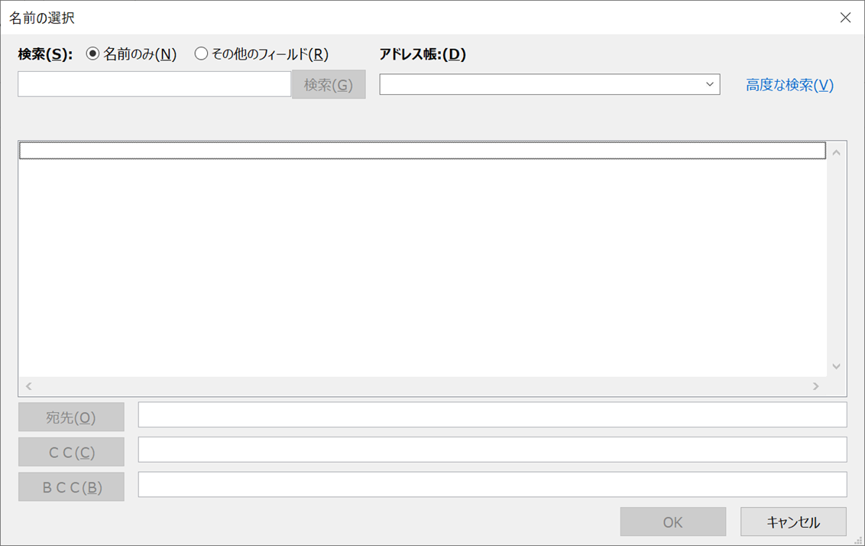
Cc (carbon copy)とBcc(blind cc)
メールアプリから[ファイル]→[新規]、返信も同様
宛先でCcアイコンをクリック
宛先
送信者
Cc
宛先から見える
Bcc
宛先から見えない

Slide 6
演習
送受信してみる

Slide 7
Gmail のアカウント
アカウント アプリを使うために通常必要。銀行の口座のようなもの
gmailのアカウントはgoogle のアカウントと共通で無料。
メールアドレスになる。メールアプリを使えれば、どこからでもメールのやり取りが出来る。
一つ持っておくと便利
同様の無料のものとして他に
Microsoft アカウント
yahoo アカウント 等がある。
取得法は以下の通り

Slide 8
gmailアカウント（googleアカウント)の取得法
1. ブラウザを立ち上げる。
Google のサイトに繋げる（google のホームページを表示させる）
アカウント登録メニューを選ぶ。
指示に従い、個人データを入力して登録（注意：google の場合は連絡先メールアドレスは不要）
登録完了画面が出たら、登録完了。
即時、使用可能（次ページで試す）

Slide 9
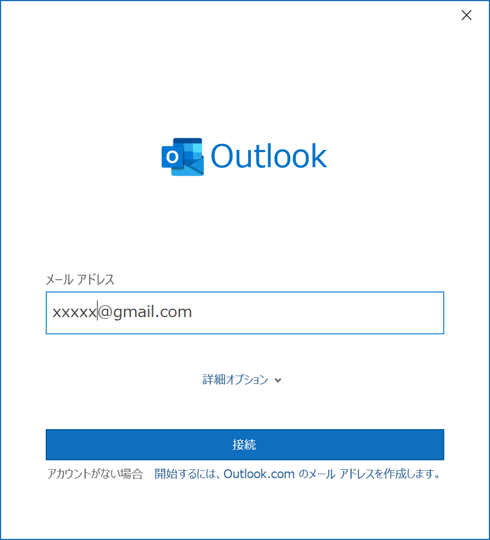
Gmailアカウントによるメールアプリの設定
１．取得したgmailアドレスをoutlookに登録
outlookアプリを起動
[ファイル]→アカウントの追加。
下のようなウィンドウが出てくる
メルアドを入力して接続をクリック。あとは指示に従って必要事項を入力すれば設定完了。

Slide 10
演習
Gmailアカウントを登録
取得したgmailアカウント（メールアドレス）をoutlookに登録
登録したgmail メールアドレスとoutlookでメールの送受信をする。

Slide 11
9回目。便利な使い方
１．キーボード
２．スクショ
３．困ったとき

Slide 12
KBと指の位置
ホームポジションと指の守備範囲

Slide 13
演習
高校の教科書の文をKBを見ないで打つ練習

Slide 14
スクリーンショット(スクショ)
PC画面全体のピクチャフォルダへのコピー
<スタートキー>+<PrtScreen>キーを同時に押す
画面がピクチャフォルダにコピーされる。
デスクトップ全体をコピー <PrtScreen>を押す
手前のウィンドウをコピー <Alt> + <PrtScreen> を押す。
コピーされた画像はアプリ(例えばword)で<貼り付け>て使う

Slide 15
演習
デスクトップ全体のピクチャフォルダへのコピー
デスクトップを表示させて、<スタート> + <PrtScreen> を押す。
ピクチャフォルダを表示させて、スクリーンショットを画面に出す。
メールで添付して誰かに送る
ワードの文書を表示する。この文書画面だけコピー。別のワード文書に挿入（貼り付け）。

Slide 16
10 資格とアプリ
資格
アプリ

Slide 17
資格
MOS試験（マイクロソフト）
マイクロソフトオフィスの技能
ITパスポート試験（国）
PCの設定。アプリのインストール法。周辺機器の接続法（ケーブルのつなぎ方）。ネットワークへの接続法。などなど。

Slide 18
アプリの階層
各種コンテンツ （文書、画像、アニメ、音源、、、、）
各種ユーザ作成アプリ (コロナ予測、。。。)
各種市販アプリ
OFFICE
WORD OUTLOOK
EXCEL
各種市販アプリ
各種市販アプリ
各種市販アプリ
LIBREOFFICE
OFFICE
ATM
OS（多数）
WINDOWS
IOS
ANDROID
大型機ハードウェア
PCハードウェアドウェア
スマホハードウェア
スマホハードウェア

Slide 19
データのサイズ
英字1文字 1バイト(8ビット）
日本語1文字 2バイト(16ビット）
ワード文書 1ページ 100ｋBくらい
静止画（写真） 1枚 1000x1000
デジタルTV 1画面
デジカメ写真
４KTV 1画面
動画 1分

Slide 20
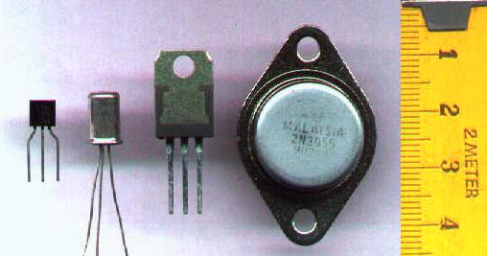
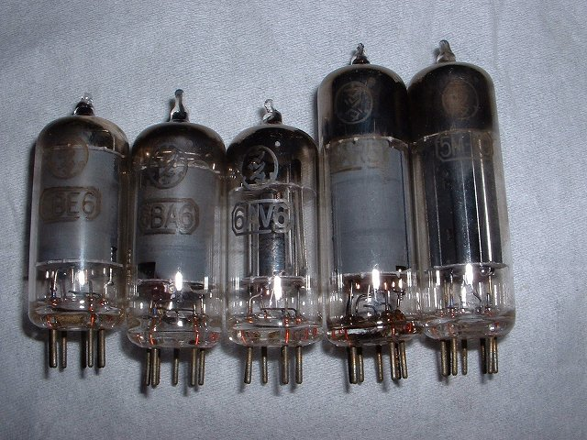
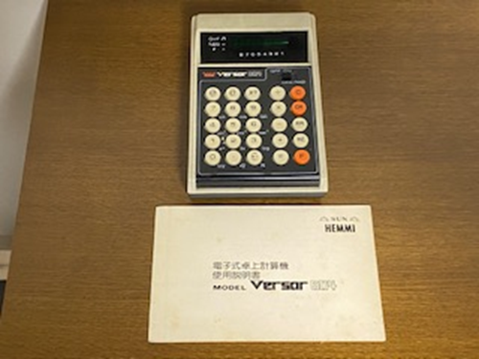
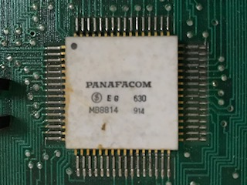
ラジオ 5～20 電卓数百 コンピュータ 数千～数千万

Slide 21
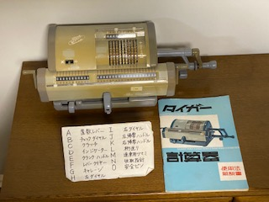

Slide 22
演習
ファイルエクスプローラーでファイルのデータサイズを確認する
自分の作ったワード文書のデータサイズを確認
スクリーンショットのデータサイズを確認
オフィスアプリのデータサイズを確認
その他のアプリのデータサイズを確認

